Slide 1
Әл-Фараби атындағы Қазақ Ұлттық Университеті
Биология және биотехнология факультеті
Биоалуантүрлілік және биоресурстар
Тақырыбы:Ұлпалар мен клеткаларды цито- және гистохимиялық әдістер арқылы зерттеу. Радиоавтография әдісі. Сандық гистохимиялық әдістер (цитоспектрофотометрия, цитоспектрофлюориметрия

Slide 2
Жоспары:
Цитологиялық әдіс
Гистохимиялық зерттеу әдістері
Цитофотометрия
Интерферометрия

Slide 3
Гистологиялық препараттардың сапалы анализі
Клеткалар мен ұлпалардың химиялық құрамын зерртеу
Клеткалар мен ұлпалардың метабализмін зерттеу
Цитохимиялық әдістер
Гистохимиялық әдістер
Радиоавтография әдісі
Иммунохимиялық әдістер
Клеткалар мен ұлпаларда орналасқан химиялық реактивтер мен субстрактарға арналған.
Клеткалар мен ұлпалардың изотоптарына арналған.
Микроскопияға шолу

Slide 4
ЦИТОХИМИЯЛЫҚ ӘДІС
Цитохимиялық әдістер түрлі заттардың клеткада орналасуын және арнаулы кұралдар арқылы олардың санын анықтауға мүмкіндік береді. Бұл әдісте тұрлі реактивтерді қолданып, клетканың кұрамындағы заттарга сапалық химиялық реакциялар жүргізеді. Белоктарды, нуклеин қышқылдарьн, майларды, көмірсуларды, гормондарды, витаминдерді,ферменттерді, металдарды, т.б, анықтайтын әдістер бар.
Қазіргі кезде сапалық тәсілдермен бірге ұлпалар мен клеткалардағы түрлі заттардың мөлшерін анықтайтын сандық цито-гистохимиялық әдістер қодданылып жүр. Липидтерді зерттеген кезде бекітілген ұлпаны парафиндеуге болмайды, себебі спирттер арқылы өткізген кезде липидтер ериді. Сондықтан оны криостатта мұздатылған күйде кесу керек. Этил спиртінде сусыздандыру ұлпаның көлемін кемітеді.
Цито және гистохимиялық әдістер мұздатылған кесінділерді бояу кезінде жиі қолданылады, алайда парафинді кесінділерде бояуға пайдалануга болады. Соңғы жылдары цито-гистохимиялық тәсілдерді электрондық микроскопиялық әдіспен бірге жүргізу болашагы мол жаңа бағыттың — электрондық цито-гистохимияның дамуына әкеліп соқты.

Slide 5
Зерттеудің цито-және гистохимиялық әдістері бірқатар принциптерге негізделген.
1. Селективті бояу, онда жасушаішілік заттың белгілі бір химиялық топтары бояумен әрекеттеседі.
2. Жасуша құрылымын сипаттайтын белгілі бір субстратта бояғыштың селективті еруі.
3. Бояғышпен өзара әрекеттесе алмайтын кейбір белсенді емес химиялық қосылыстарды белсенді күйге аудару.
4. Аралық реакциялар арқылы боялмаған өнімді алу, содан кейін оны боялғанға ауыстыру.

Slide 6
Лейкемия клеткаларының цитохимиясы

Slide 7
Суды лиофилизация (мұздатылған күйінде кептіру) әдісімен жоюға болады. Ұлпаны тез мұздатады (мысалы: сүйық азотпен), содан кейін төменгі температурада вакуумде сусыздандырады.
Лиофилизацияланған ұлпаның бөлігін формальдегид буында бекітеді де парафинге салады. Биологиялық жұйелердің кұрылысы мен функциясы жөніндегі толық мәліметтерді алу үшін кұрылымдарды тірі күйінде зерттеу керек.
Биологиялық жұйелердің кұрылысы мен функциясы жөніндегі толық мәліметтерді алу үшін кұрылымдарды тірі күйінде зерттеу керек.

Slide 8
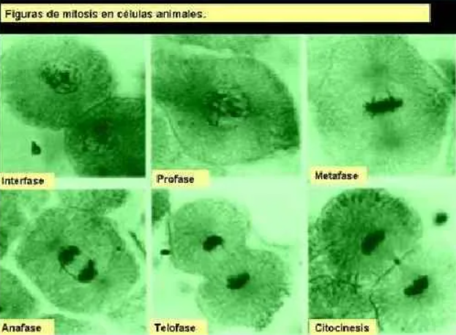
Авторадиография әдісі

Slide 10
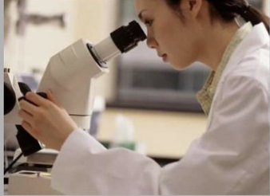
Гистохимиялық зерттеу әдістері. Әр түрлі химиялық заттарды және олардың метаболизмының өнімдерінің оқшау бөліктерін зерттейтін гистологиялық әдіс болып табылады. Ферменттердің гистохимиялық зерттеу әдісінің негізгі мақсаты оларды оқшаулау, ал биохимиялық әдісте олардың активтілік дәрежесін зерттеу. Ферменттердің оқшаулануын тек гистохимиялық әдіспен тексеруге болады.

Slide 11
Гистохимиялық әдістер клетканың, ұлпаның құрамындағы химиялық заттардың мөлшерін, саласын тексеруге мүмкіндік береді. Бұл әдіс химиялық реакциялар арқылы клеткалар мен ұлпалардың құрамындағы қосылыстарды тексеріп отырады. Қазіргі кездерде қолданылып жүрген тәсілдер арқылы клетканың құрамдары белоктарды, нуклеин қышқылдарын ферменттерді анықтауға болады.

Slide 12
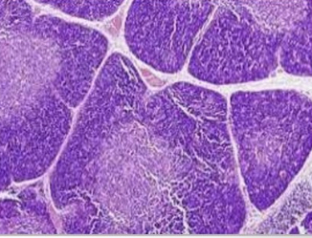
Гистохимиялық әдістер мұздатылған кесінділерді бояу кезінде жиі қолданылады, алайда парафинді кесінділердіде бояуға пайдалануға болады. Соңғы жылдары гистохимиялық тәсілдердіэлектрондық микроскопиялық әдіспен бірге жүргізу болашағы мол жаңа бағыттық – электрондық гистохимияның дамуына әкеліп соқты

Slide 13
Цитофотометрия зерттелетін компоненттердің спектрлік қасиеттерін анықтауға негізделген жасушалардың құрамын сандық талдау әдісі (микроспектрофотометрия - оның принциптерін Т. Касперсон 1936 жылы жасаған) немесе белгілі бір бояғышты байланыстыратын материалдың мөлшерін өлшеу (Фельген түсі бар ДНҚ)

Slide 14
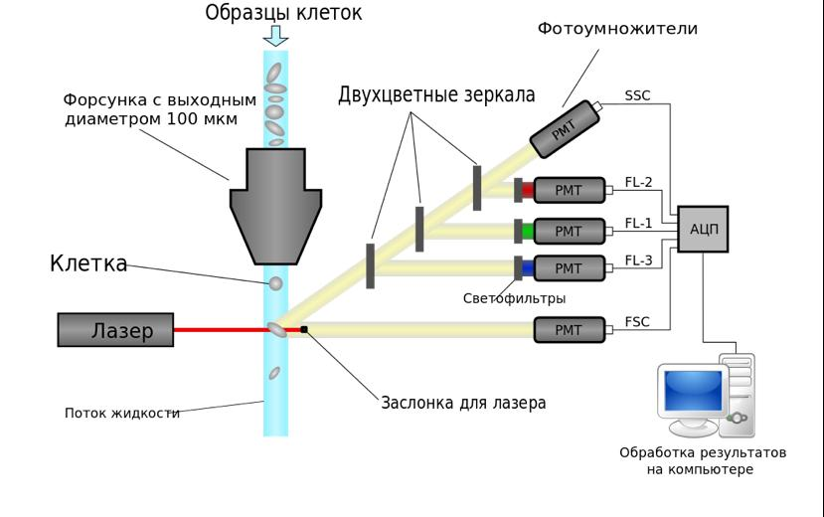
Цитоспектрофотометрия - ихабсорбциялық спектрлер бойынша жасушаішілік заттарды сандық зерттеу әдісі; •Цитоспектрофлюориметрия - флюоресценция спектрлері бойынша немесе флюоресценция қарқындылығы бойынша алдын ала таңдалған бір толқынмен жасушаішілік заттарды сандық зерттеу әдісі; •Интерферометрия-тірі және бекітілген жасушалардағы құрғақ массаны және тығыз заттардың концентрациясын бағалауға мүмкіндік береді.

Slide 15
ЦИТОФОТОМЕТРИЯ (цитоспектрофотометрия) (грек. kytos сыйымдылық, мұнда-phos жасушасы, photos Жарық metreo өлшеу, өлшеу;, микрофотометрия) - Жарық сіңіру арқылы жасушалардың химиялық құрамын анықтауға мүмкіндік беретін цитохимиялық зерттеу әдісі. гетерогенді қасиеттері, жасушалық популяциялардың шығу тегі, бір жасушаның құрылымын дифференциалды химиялық талдау (бір жиынтықтың хромосомалары, ядро және т.б.), жасушадағы заттардың қозғалу динамикасын және олардың уақыт өте келе өзгеруін зерттеу, диагноз қою, сонымен қатар аурудың болжамын анықтау үшін қолданылады. Цитофотометрия принциптерін 1936 жылы швед ғалымы Касперсон (T. Caspersson) жасаған.

Slide 16
Интерферометрия
Интерферометрия - бұл толқындар жиналатын, әдетте электромагниттік, ақпарат алу үшін қолданылатын кедергі құбылысын тудыратын әдістер тобы.

Slide 17
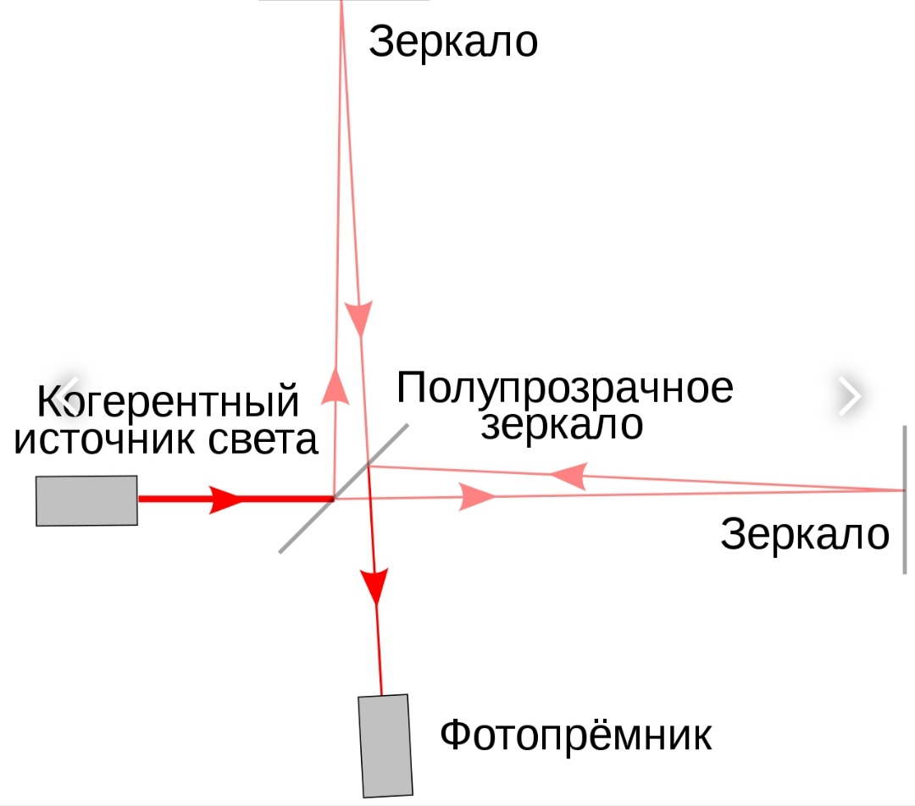

Slide 18
Негізгі принциптері
Интерферометрия толқындарды біріктіру үшін суперпозиция принципін қолданады, осылайша нәтиже толқындардың бастапқы күйін сипаттайтын маңызды қасиетке ие болады.

Slide 19
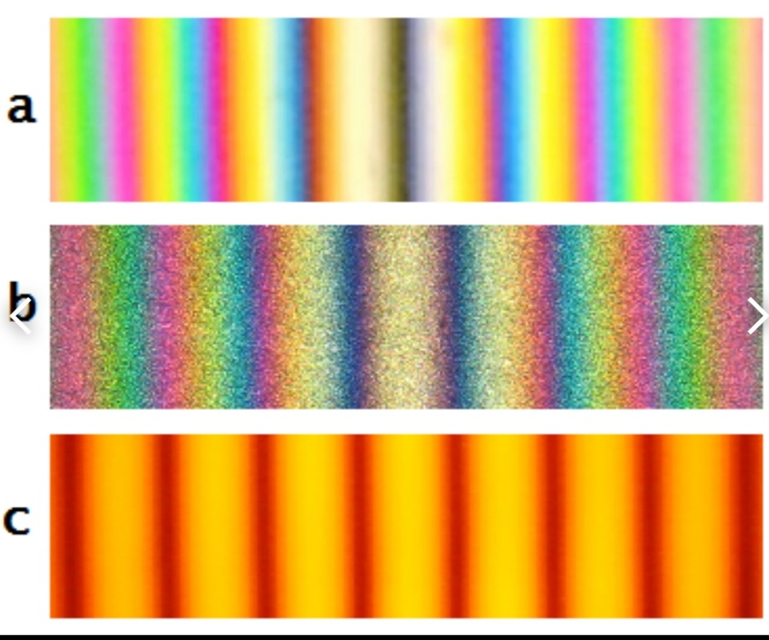
Мишельсон интерферометрінде жолақтардың пайда болуы.

Slide 20
Классификация Интерферометрлер мен интерферометриялық әдістерді бірқатар критерийлер бойынша бөлуге болады: Гомодинді немесе гетеродинді анықтау
Гомодинді анықтау кезінде кедергі бір толқын ұзындығы (немесе тасымалдаушы жиілігі) бар екі сәуленің арасында пайда болады. Екі сәуле арасындағы фазалық айырмашылық детектордағы Жарық қарқындылығының өзгеруіне әкеледі.

Slide 21
Қос және жалпы оптикалық жолдар

Slide 22
Физика және астраномияда
Физикада 19 ғасырдың аяғындағы ең маңыздыларының бірі Мишельсон мен Морлидің әйгілі "сәтсіз эксперименті" болды, олар арнайы салыстырмалылықтың дәлелдерін ұсынды. Мишельсон-Морли экспериментінің қазіргі заманғы іске асырылуы айқасқан криогендік оптикалық резонаторлардағы соққылардың жиілігін гетеродинді өлшеу арқылы жүзеге асырылады.

Slide 23
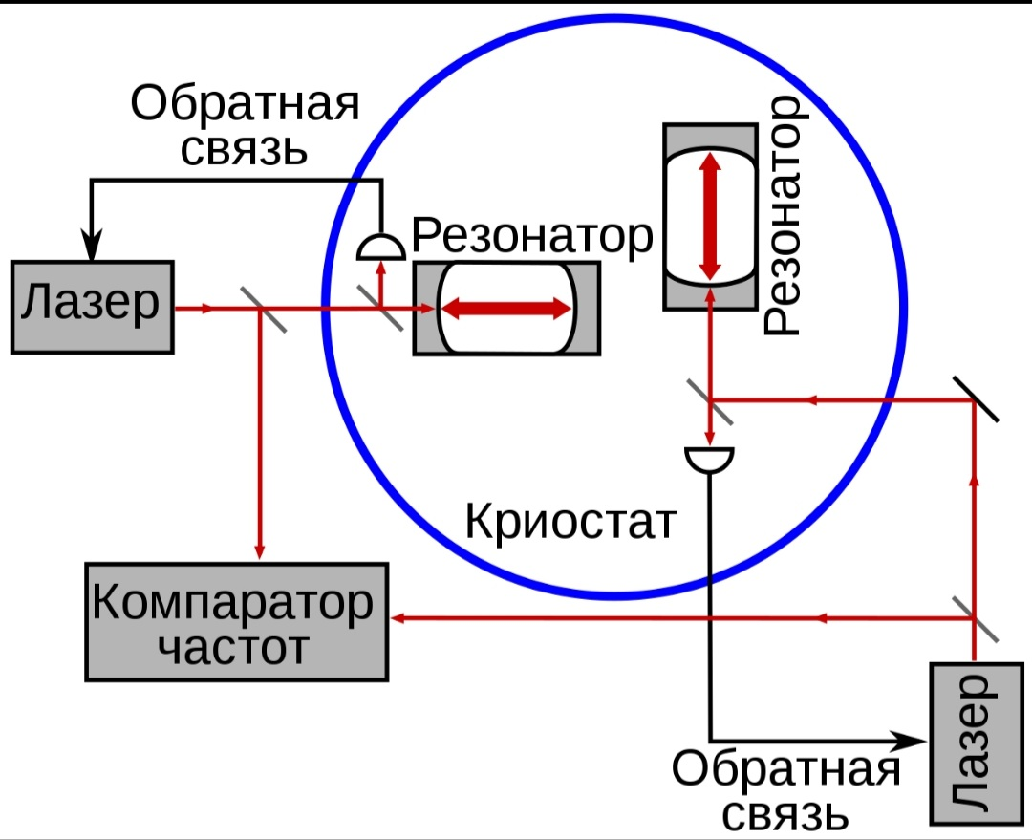
Мишельсон-Морли эксперименті криогенді оптикалық резонаторлармен

Slide 24
Пайдаланылған әдебиеттер
Bunch, Bryan H; Hellemans, Alexander. The History of Science and Technology (неопр.). — Houghton Mifflin Harcourt (англ.)русск., 2004. — С. 695. — ISBN 978-0-618-22123-3
↑ 1 2 3 4 5 6 7 8 9 10 11 Hariharan, P. Basics of Interferometry (неопр.). — Elsevier Inc., 2007. — ISBN 978-0-12-373589-8
↑ R.; Patel. Widefield two laser interferometry (англ.) // Optics Express (англ.)русск. : journal. — 2014. — Vol. 22, no. 22. — P. 27094—27101. — doi:10.1364/OE.22.027094. — Bibcode: 2014OExpr..2227094P. — PMID 25401860

